Slide 1



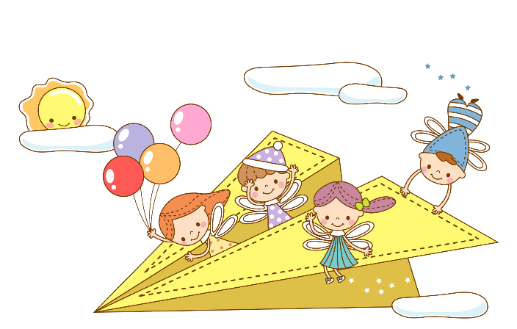
Chào mừng thầy cô và các em

Slide 2
Câu chuyện của rễ
  Hoa nở trên cành
  Khoe muôn sắc thắm
  Giữa vòm lá xanh
  Tỏa hương trong nắng.
  Để hoa nở đẹp
  Để qua trĩu cành
  Để lá biếc xanh
  Rễ chìm trong đất…
  Nếu không có rễ
  Cây chẳng đâm chồi
  Chẳng ra trái ngọt
  Chẳng nở hoa tươi.
  Rễ chẳng nhiều lời
  Âm thầm nhỏ bé
  Làm đẹp cho đời
  Khiêm nhường, lặng lẽ
  (Phương Dung)
sắc thắm
chồi
trĩu
Khiêm nhường
Em hãy tìm từ khó đọc, khó hiểu trong bài.

Slide 3
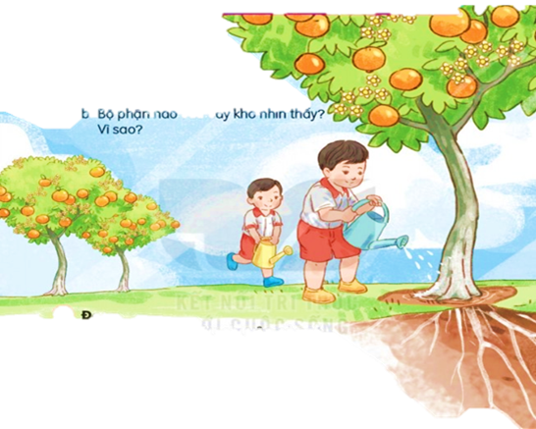


Giải nghĩa từ
sắc thắm: màu đậm và tươi (thường nói về màu đỏ).
khiêm nhường: khiêm tốn, không giành cái hay cho mình mà sẵn sàng dành cho người khác.

Slide 4
Chia khổ
Câu chuyện của rễ
  Hoa nở trên cành
  Khoe muôn sắc thắm
  Giữa vòm lá xanh
  Tỏa hương trong nắng.
  Để hoa nở đẹp
  Để qua trĩu cành
  Để lá biếc xanh
  Rễ chìm trong đất…
3
  Nếu không có rễ
  Cây chẳng đâm chồi
  Chẳng ra trái ngọt
  Chẳng nở hoa tươi.
  Rễ chẳng nhiều lời
  Âm thầm nhỏ bé
  Làm đẹp cho đời
  Khiêm nhường, lặng lẽ
  (Phương Dung)
1
2
4
Đọc nối tiếp khổ thơ

Slide 5




c. Những từ ngữ nào thể hiện sự đáng quý của rễ?
Rễ rất khiêm nhường, và lặng lẽ

Slide 6
5. Học thuộc lòng hai khổ thơ cuối
  Nếu không có rễ
  Cây chẳng đâm chồi
  Chẳng ra trái ngọt
  Chẳng nở hoa tươi.
  Rễ chẳng nhiều lời
  Âm thầm nhỏ bé
  Làm đẹp cho đời
  Khiêm nhường, lặng lẽ

Slide 7
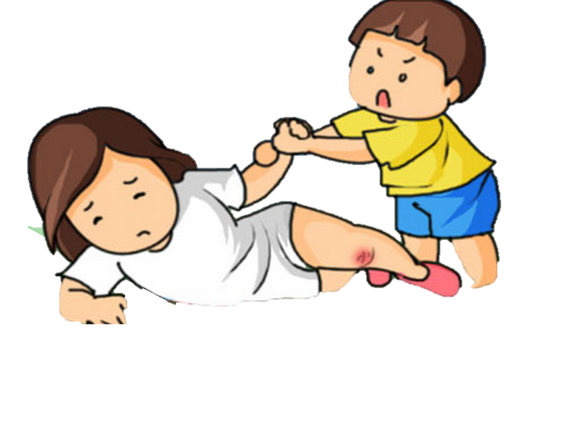
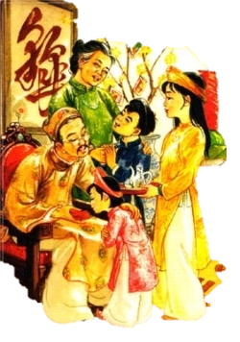


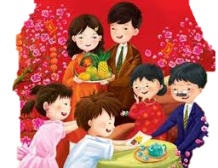
6
Nói về một đức tính em cho là đáng quý

